Slide 1
Мы услышали звонок. Пора уже начать урок. Проверим дружно, всё ль в порядке: Ручки, карандаш, тетрадки? Что же, время нас не ждёт. Соберёмся и …ВПЕРЁД!

Slide 2
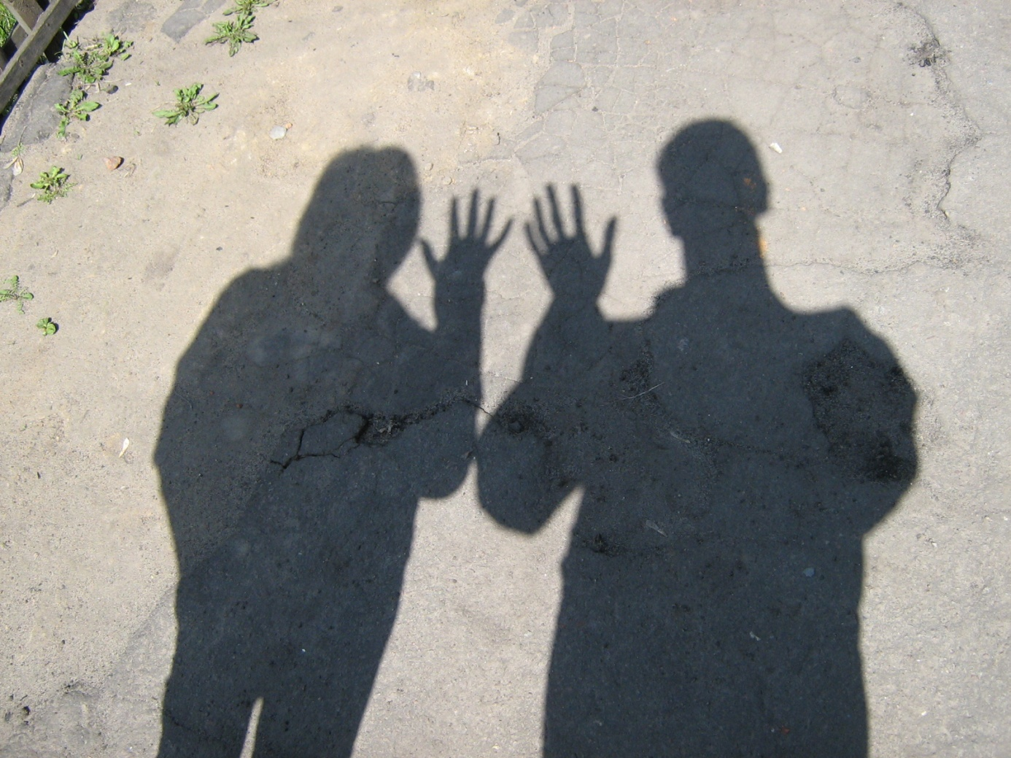
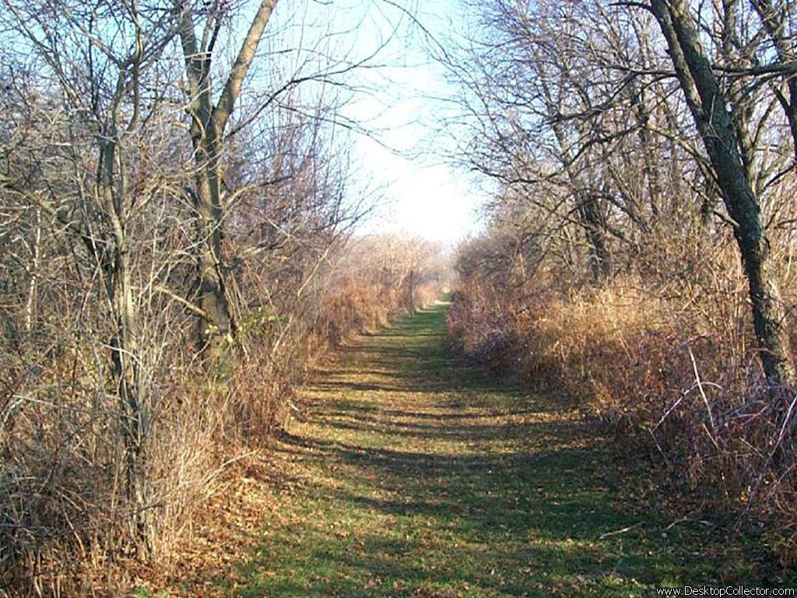
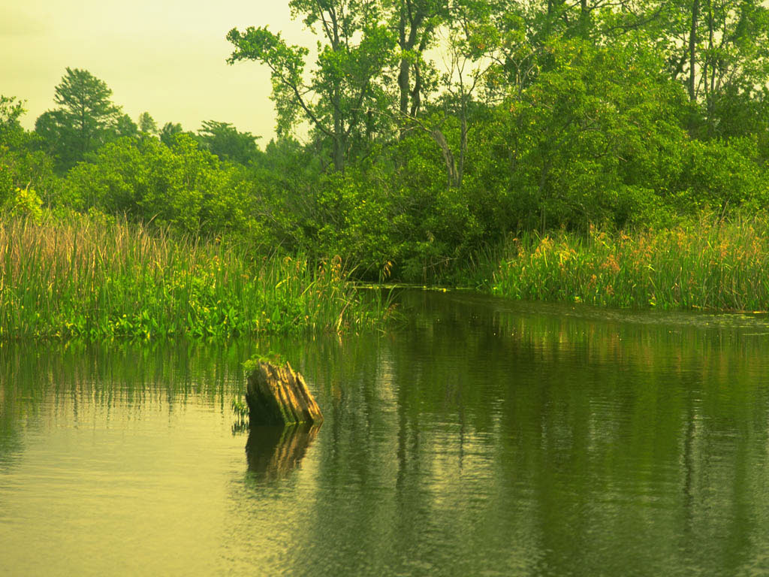
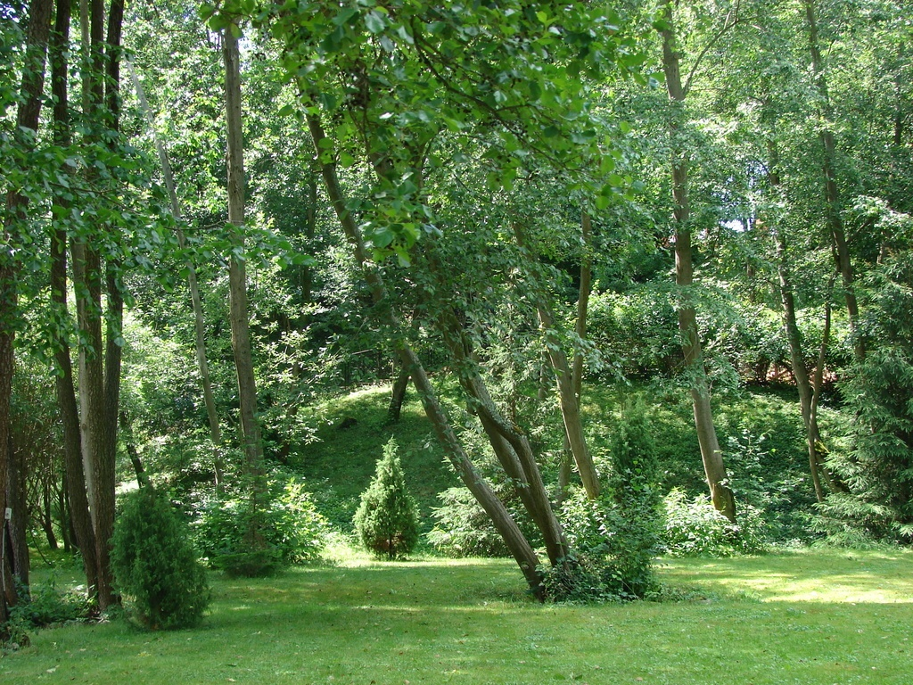
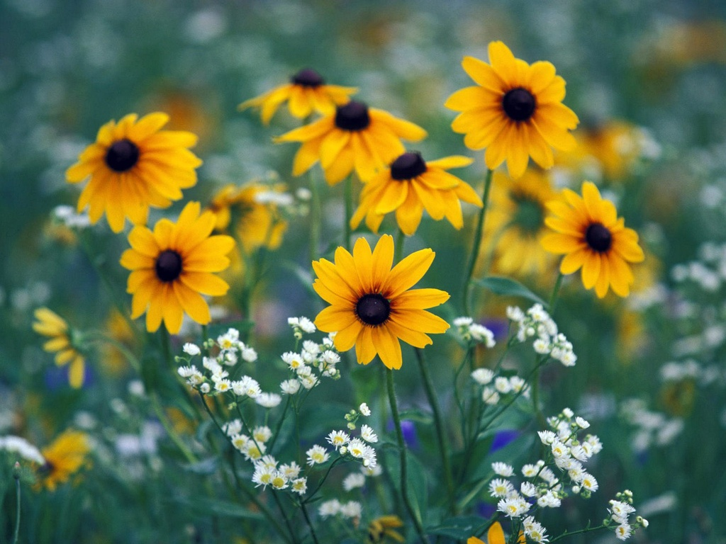
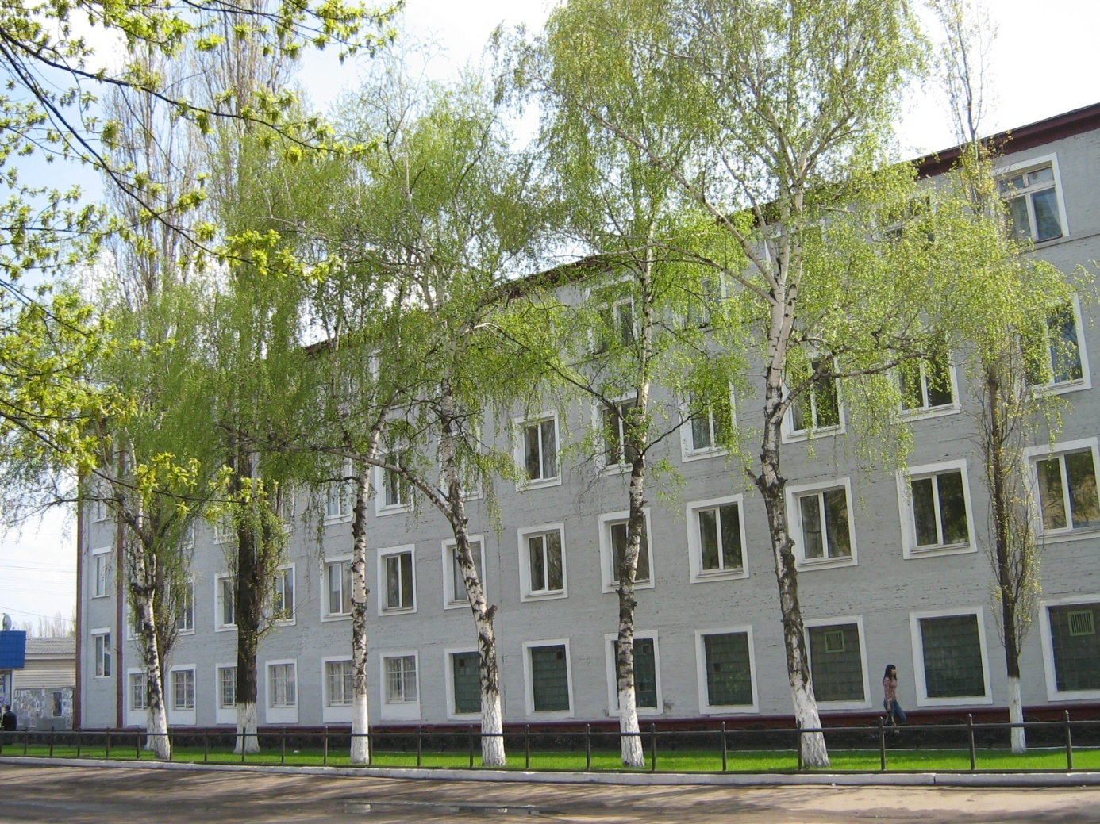
наклониться к цветку
пройти по дорожке
подбежать к реке
подъехали к берегу
прислониться к окну
шагать по тени

Slide 3
Правописание безударных окончаний существительных в дательном падеже
Семнадцатое ноября.
пройти по дорожке
подъехали к берегу
шагать по тени

Slide 4
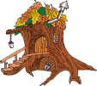
Проверка домашнего задания
Существительные в род. п.
Отвечают на вопросы:
кого?, чего?
Употребляются с предлогами:
от, до, из, у, без, для, около, с, вокруг, после, кроме
Имеют окончания:
1 скл. 2 скл. 3 скл.
- и, - ы - а, - я - и
Из земляники (род. п, 1 скл.), из шерсти ( род. п., 3 скл.), из черники ( род. п. , 1 скл.), из бумаги ( род. п., 1 скл), из дерева (род. п., 2 скл.), из вишни ( род. п., 1 скл.), из стали ( род. п., 3 скл.), из картофеля ( род. п., 2 скл.), из стекла ( род. п., 2 скл.)

Slide 5
Чистописание
,
а д о ш к а
Фонетический разбор
О-дёж-ка – 3 слога,
о - а – глас, безуд.
д – д – согл., зв., парн.
ё – о – глас., удар.
ж – ш – согл., гл., тв., парн.
к – к – согл., гл., парн., тв.
а – а - глас., безуд.
6 б., 6 зв.
,
Встречают по одёжке, а провожают по уму.
Буква, обозначающая звук:
согласный, парный, звонкий, твёрдый в слове « голова»,
мягкий в слове « ветер».

Slide 6
Упражнение № 179, с 94.
Существительные в дат. п.
Отвечают на вопросы:
кому? чему?
Употребляются с предлогами:
к, по.
Имеют окончания:
1скл. 2 скл. 3 скл.
- е - у, - ю - и

Slide 7
Ехал (где? по чему?) по улице (1 скл.),по площади (3 скл.). Плыл (где? по чему?) по речке (1 скл.) по морю ( 2 скл.). Подошёл ( к чему?) к берёзе ( 1 скл.), к сирени ( 3 скл). Поднялся ( по чему?) по лестнице (1 скл.). Подарил (кому?) сестрёнке ( 1 скл.), братишке (1 скл.). Бежал (куда? к чему?) к озеру ( 2 скл.), к ручью ( 2 скл.)
Упр.195, с.101
Существительные в дательном падеже
1 скл. 2 скл. 3 скл.
-е -у, -ю -и

Slide 8
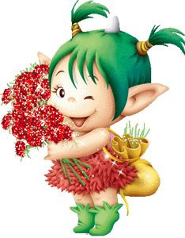
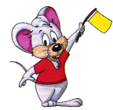
Момент пришёл для игр и шутки, Точнее, для физкультминутки.
А теперь
с охотой
Возьмёмся
за работу!
Флюгер есть, друзья, у нас,
Завращается сейчас.
Ветер справа, ветер слева,
Флюгер вертится умело.
Сначала буду маленьким,
К коленочкам прижмусь,
Потом я вырасту большим ,
До солнца дотянусь.

Slide 9
Скл…дной, ж…мчужный, погр…ничник, мес…ность.
е
а
т
а
т
кк
пп
Чес…ный, а … уратный, а … етитный, дли … ый.
нн
т
т
т
Трос…ник, окрес…ность, свис…нул, мес…ность.
т
о
а
о
Солнышк…, лестниц…, окошк…, лукошк… .
о

Slide 10
Местность , честный, свистнул , лестница

Slide 11
Счастливый мальчуган сбежал по школьной лестнице.
прил.
сущ.
гл.
п.
прил.
сущ.
У него сегодня большой праздник.
Учительница поставила ему пятёрку.

Slide 12
Запомни!
Существительные в дат. п.
Имеют окончания:
1скл. 2 скл. 3 скл.
- е - у, - ю - и

Slide 13
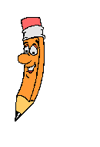
Домашнее задание
Упр. 194,
правило стр. 101

Slide 14
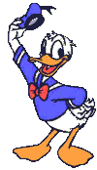
Мы услышали звонок. Пора закончить наш урок. Всем спасибо за старание! Урок окончен. До свидания!

